Slide 1

整版鼠标滚动分屏
页面动效及样式参考网址
http://shining02.businesscatalyst.com/index.html
Logo动画
底图可更新，鼠标挪到上面黄色块弹出。图上的logo及文字都变成白色。

Slide 2
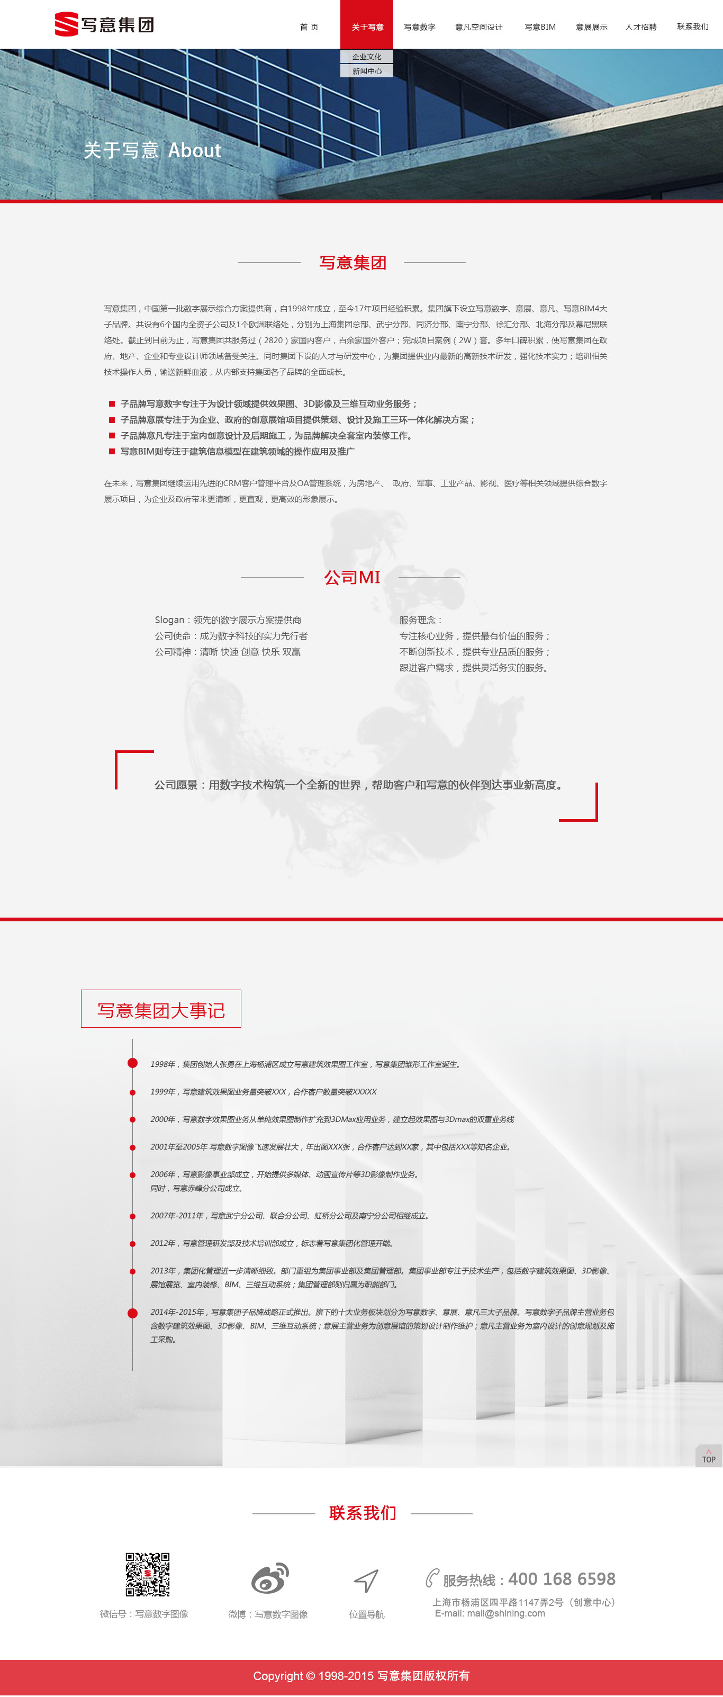
常规显示

Slide 3
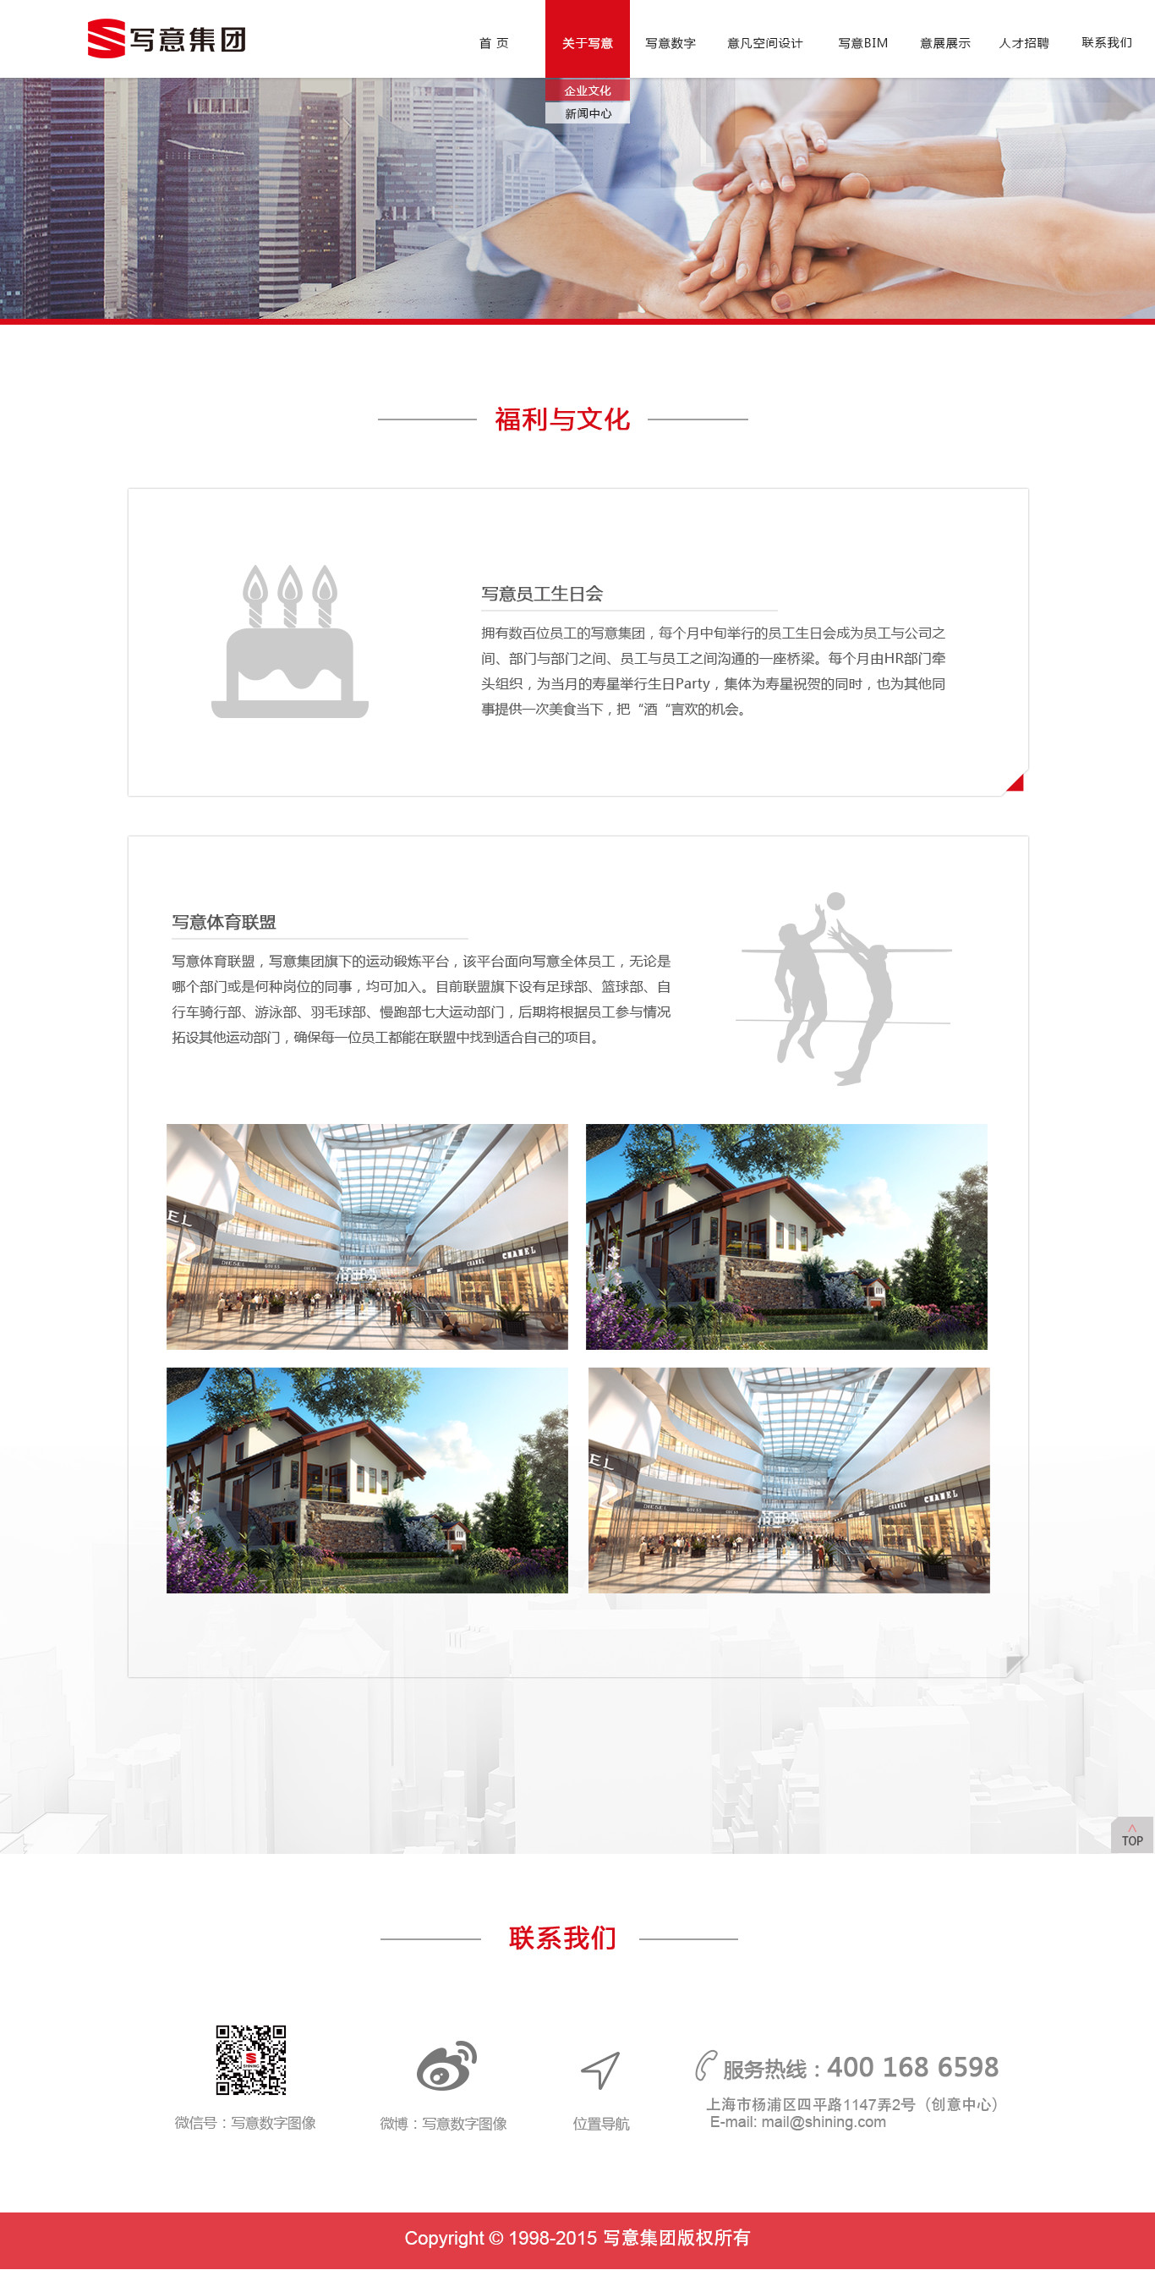
点击版块，下方弹出内容。
再次点击版块下方收起。

Slide 4
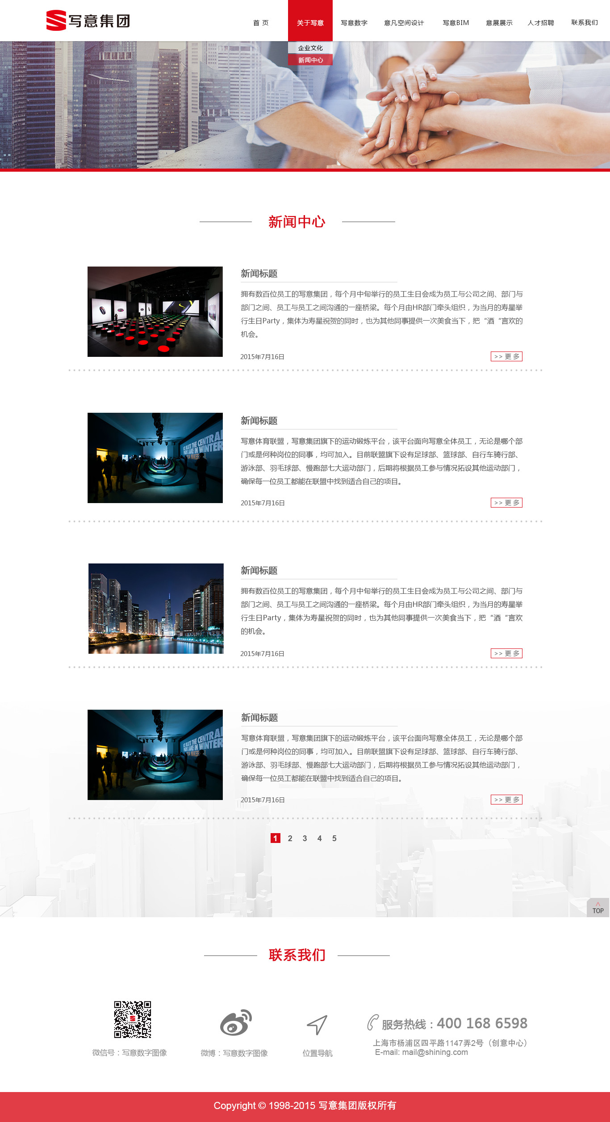
点击“更多”按钮可直接在当前页面前打开此条内容的详情窗口

Slide 5
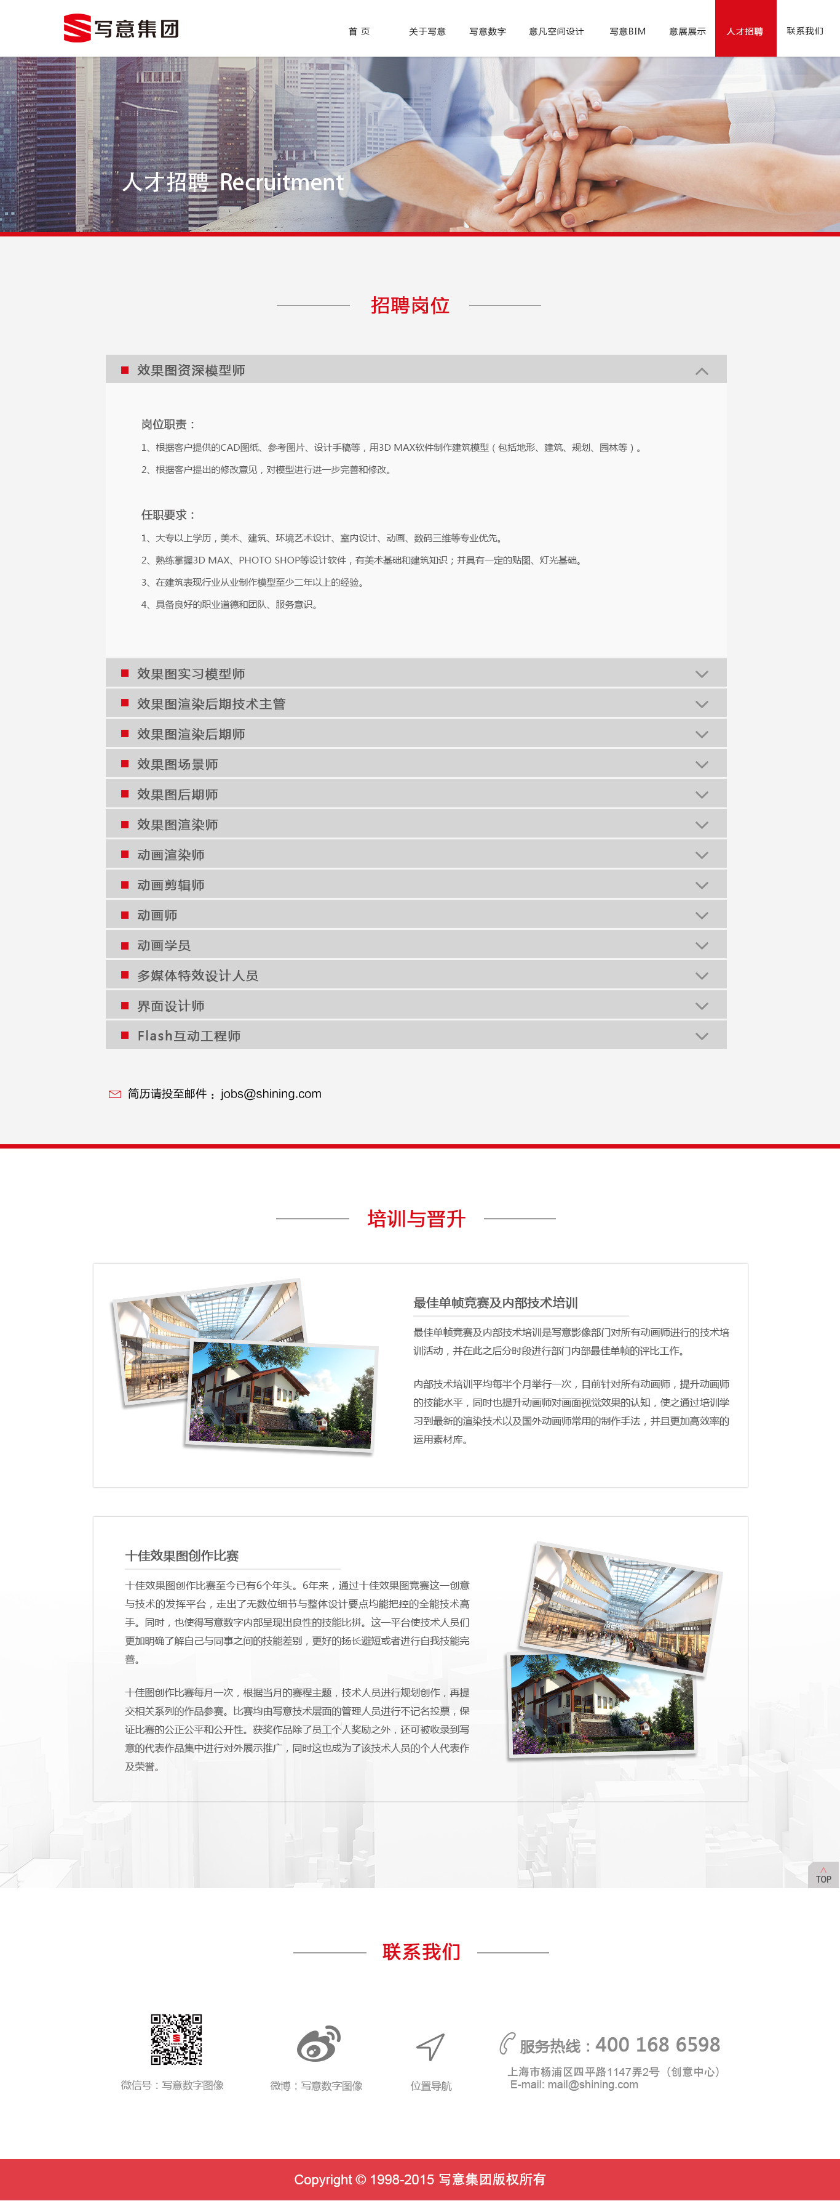
点击下拉按钮。弹性弹出内容或收起

Slide 6
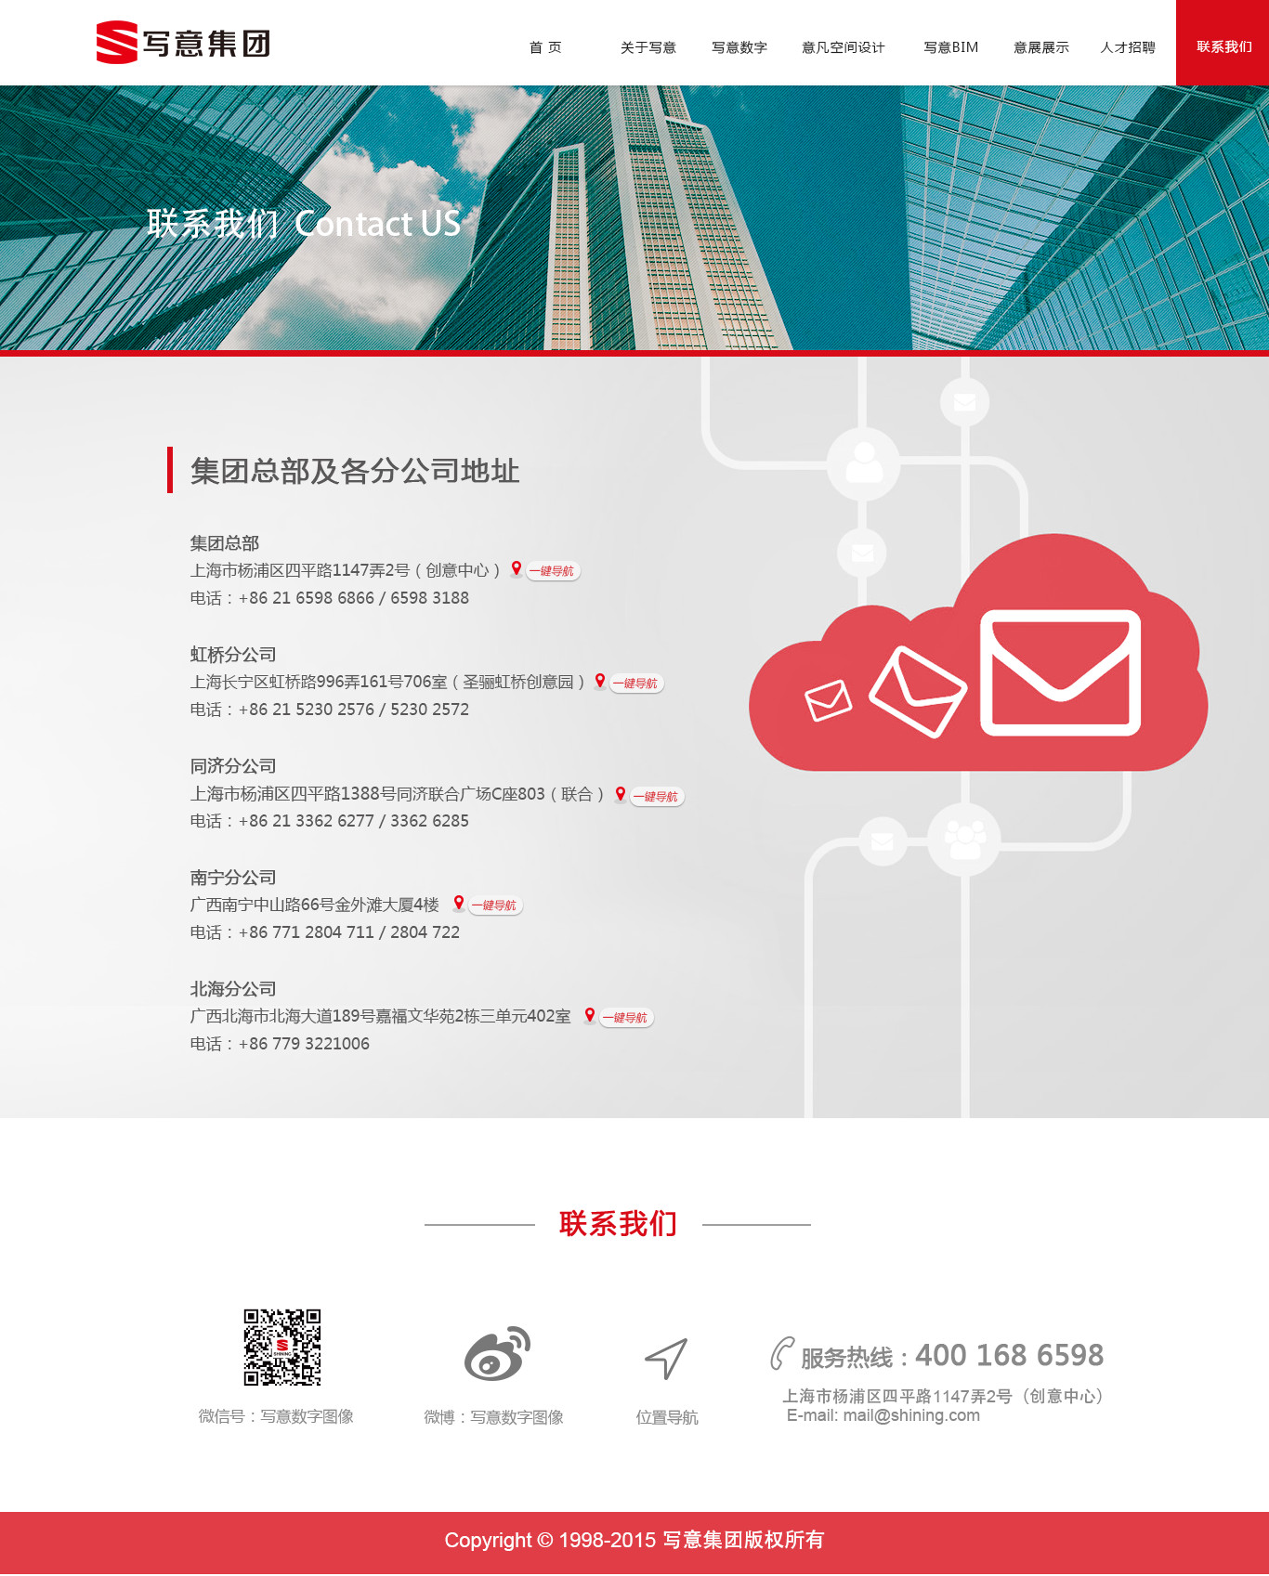
点击（一键导航）可链接至百度地图导航。移动端时点击可调取用户手机里的第三方导航app

Slide 7

Logo 动画

